Slide 1

Особенности реализации программы по английскому языку в начальной школе в рамках ФГОС 2-го поколения
Зайченко М. А.,
учитель английского языка
МБОУ гимназия №7
им. Воронцова В.М.

Slide 2
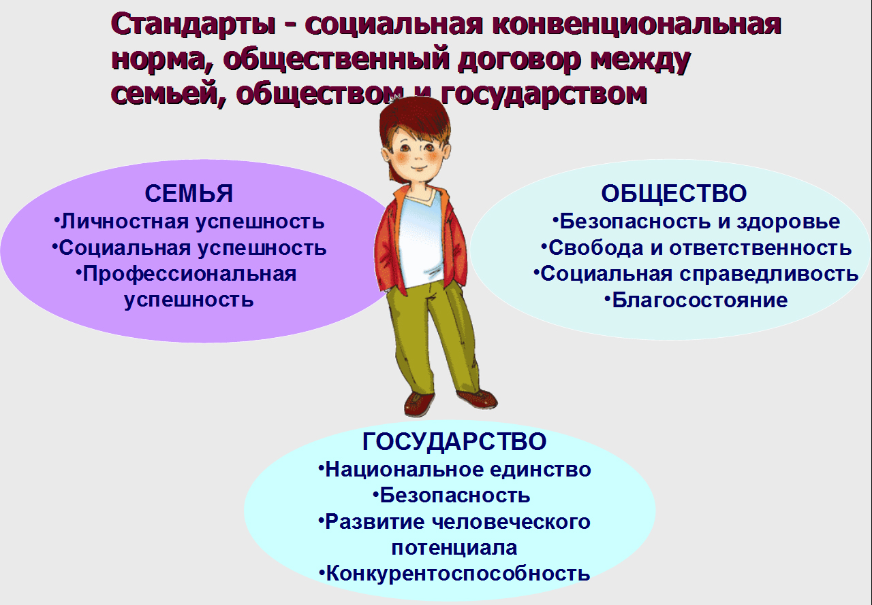
Спасибо за внимание!!!

Slide 3

Системно–деятельностный подход
Обеспечивает достижение планируемых результатов освоения основной образовательной программы и создаёт основу для самостоятельного успешного усвоения обучающимися новых знаний, умений, компетенций, видов и способов деятельности
( ФГОС)

Slide 4
Системно-деятельностный подход
Основной результат – развитие
личности ребенка на основе
учебной деятельности
Основная педагогическая задача –
создание и организация условий, инициирующих детское действие
Вектор смещения акцентов нового стандарта
Чему учить?
обновление
содержания
Ради чего
учить?
ценностные
установки
образования
Как учить?
обновление
средств
обучения
становление ученического сообщества,
формирование универсальных способов действий
Notes:
4

Slide 5
Меня учат
Я учусь!

Slide 6
Системно-деятельностный подход в обучении
Усвоение системы лингвистических понятий
Поэтапное овладение всеми видами речевой деятельности
Овладение умениями и навыками, обеспечивающими системность в усвоении родного языка
Интенсивное развитие речемыслительных способностей учащихся в процессе учебной деятельности
Системно-деятельностный подход
Применение полученных знаний, умений и навыков в учебной и практической деятельности языка
Формирование способности правильно, уместно и выразительно употреблять в речи языковые единицы

Slide 7
Основные этапы деятельностного метода
1. Постановка учебной задачи
2. «Открытие» детьми нового знания
3. Первичное закрепление
4. Самостоятельная работа с проверкой
5. Решение тренировочных упражнений
6. Контроль (принцип минимакса)
7. Решение задач на повторение

Slide 8


Slide 9
Личностные результаты.
2 класс | 3 класс | 4 класс
– осознавать роль языка и речи в жизни людей; – развивать интерес к английскому языку; – понимать эмоции других людей, сочувствовать, сопереживать; – обращать внимание на особенности устных и письменных высказываний других людей (интонацию, темп, тон речи; выбор слов и знаков препинания). | – стремиться к совершенствованию собственной речи; – развивать уважение к английскому языку, культуре языка; интерес к чтению и письму; – продолжать развивать интерес к английскому языку; – эмоционально «проживать» текст, развивать эмоциональность собственной речи; | – продолжать развивать интерес к английскому языку; – формировать элементарные представления об эстетических и художественных ценностях культуры англоязычных стран; – понимать эмоции других людей, сочувствовать, сопереживать; – обращать внимание на особенности устных и письменных высказываний других людей.

Slide 10
Метапредметные результаты.
2 класс | 3 класс | 4 класс
Регулятивные УУД: – определять цель деятельности на уроке с помощью учителя; – учиться работать по предложенному учителем плану. | Регулятивные УУД: – определять и формулировать цель деятельности на уроке с помощью учителя; – учиться высказывать своё предположение (версию) на основе работы с материалом учебника; – учиться работать по предложенному учителем плану. | Регулятивные УУД: – самостоятельно формулировать тему и цели урока; – составлять план решения учебной проблемы совместно с учителем; – работать по плану, сверяя свои действия с целью, корректировать свою деятельность.

Slide 11
Метапредметные результаты.
2 класс | 3 класс | 4 класс
Познавательные УУД: – ориентироваться в учебнике (на развороте, в оглавлении, в условных обозначениях); – учиться работать со словарём. | Познавательные УУД: – ориентироваться в учебнике (на развороте, в оглавлении, в условных обозначениях); в словаре; – находить ответы на вопросы в тексте; – делать выводы в результате совместной работы класса и учителя; – преобразовывать информацию из одной формы в другую: пересказывать небольшие тексты | Познавательные УУД: – пользоваться разными видами чтения: изучающим, просмотровым, ознакомительным; – извлекать информацию, представленную в разных формах; – перерабатывать и преобразовывать информацию из одной формы в другую; – пользоваться словарями, справочниками; – осуществлять анализ и синтез; – устанавливать причинно-следственные связи; – строить рассуждения.

Slide 12
Метапредметные результаты.
2 класс | 3 класс | 4 класс
Коммуникативные УУД: – слушать и понимать речь других; – выразительно читать предложенный текст; – учиться работать в паре, группе; | Коммуникативные УУД: – оформлять свои мысли в устной и письменной форме (на уровне предложения или небольшого текста); – слушать и понимать речь других; – выразительно читать и пересказывать текст; – учиться работать в паре, группе; выполнять различные роли (лидера, исполнителя). | Коммуникативные УУД: – оформлять свои мысли в устной и письменной форме с учётом речевой ситуации; – адекватно использовать речевые средства для решения различных коммуникативных задач; владеть монологической и диалогической формами речи. – высказывать свою точку зрения; – слушать и слышать других, вступая с ними в диалог; – задавать вопросы.

Slide 13
  Социальная компетентность проявляется
  в сформированности и индивидуальном прогрессе в развитии социальных навыков:
    способность принимать ответственность;
    способность уважать других;
    умение сотрудничать (работа в паре и группе);
    умение участвовать в выработке общего решения;
    способность разрешать конфликты;
    способность приспосабливаться к выполнению различных ролей при работе в группе.

Slide 14
  Коммуникативная компетентность проявляется в сформированности и индивидуальном прогрессе в развитии ряда коммуникативных навыков:
    аудирования (слышать инструкции, слышать других, воспринимать информацию);
    говорения (ясно выражаться, высказывать мнение, вступать в диалог, передавать информацию);
    чтения (способность читать для удовольствия, общения и получения информации);
    письма, (написать открытку, электронное сообщение ,письмо личного характера).

Slide 15
  Информационная компетентность проявляется в сформированности и индивидуальном прогрессе в развитии навыков поисковой и проектной деятельности:
    формулировать вопрос, ставить проблему;
    вести наблюдение;
    планировать работу,
    уметь пользоваться словарем и справочными мат.
    собрать данные, включая информацию интернета
    зафиксировать данные;
    упорядочить и организовать данные;
    интерпретировать данные;
    представить результаты или подготовленный продукт.

Slide 16
Основным результатом деятельности образовательного учреждения должна стать не система знаний, умений и навыков сама по себе, а набор заявленных государством ключевых компетенций в интеллектуальной, общественно-политической, коммуникационной, информационной и прочих сферах.
(Стратегия модернизации образования в РФ)

Slide 17
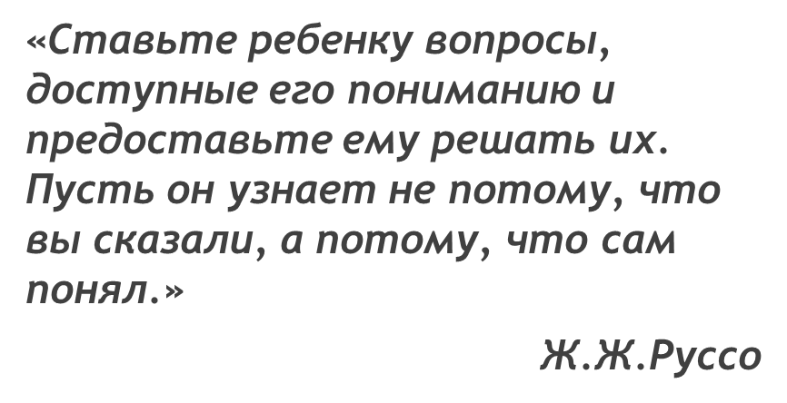
Единственный путь, ведущий к знанию -
это деятельность.
Б. Шоу

Slide 18

«Счастлив тот, кто на своем пути повстречал Учителя!»

Slide 19

СПАСИБО ЗА ВНИМАНИЕ!!

